Slide 1


Reti d’impresa (focus agricoltura)
Il supporto del Gruppo Intesa Sanpaolo
Mauro Federzoni
Direttore Generale CR Forlì e Romagna

Slide 2
La forza e la capillarità di un grande Gruppo
Oltre 19,2 milioni di clienti
4.900 sportelli in Italia, 1.540 all’estero
Presente in 40 Paesi del mondo
12 Banche estere in 12 Paesi
Europe
Country Direct Branches
France Paris
Germany Frankfurt
Poland Warsaw
Spain Madrid
The Netherlands Amsterdam
United Kingdom London
Country Representative Offices
Belgium Brussels¹⁾
Greece Athens
Russian Federation Moscow
Sweden Stockholm
Country Subsidiaries Branches
Ukraine Pravex-Bank 259
Slovakia Vseobecna Uverova Banka - VUB 240
Croatia Privredna Banka Zagreb - PBZ 211
Serbia Banca Intesa Beograd 196
Hungary Central-European Intern. Bank - CIB 107
Romania Intesa Sanpaolo Bank Romania 83
Russian Federation Banca Intesa 75
Bosnia–Herzegovina Intesa Sanpaolo Banka Bosna i Hercegovina 54
Slovenia Banca Koper 52
Albania Intesa Sanpaolo Bank Albania 32 Czech Republic Vseobecna Uverova Banka - VUB 1
Ireland Intesa Sanpaolo Bank Ireland (CIB Division) 1
Luxembourg Banca Fideuram 1
Société Europèenne de Banque - SEB (CIB Div.) 1
Switzerland Intesa Sanpaolo Private Bank (Suisse) 1
United Kingdom Banca IMI (CIB Division) 1
Americas
Country Direct Branches
Cayman Isl. George Town
USA New York
Country Representative Offices
Brazil Sao Paulo
Chile Santiago
Asia-Pacific / Middle East
Country Direct Branches
United Arab Emirates Dubai
People's Republic of China Hong Kong
People's Republic of China Shanghai
Singapore Singapore
Japan Tokyo
Country Representative Offices
United Arab Emirates Abu Dhabi
India Mumbai
Lebanon Beirut
People's Republic of China Beijing
South Korea Seoul
Vietnam Ho Chi Minh City
Australia Sidney
Africa
Country Subsidiary (Branches)
Egypt Bank of Alexandria (200)
Country Representative Offices
Egypt Cairo
Morocco Casablanca
Tunisia Tunis
Notes:
2

Slide 3


Il supporto all’agribusiness: come siamo organizzati
CLIENTELA
La complessità del mercato richiede risposte semplici e immediate
Perché focalizzarsi su un business di settore?!
... perché lo sviluppo di un’impresa passa anche attraverso precise strategie.
Forniamo consulenza specialistica al settore agricolo, agroalimentare ed agroenergetico affermando un approccio e un modello “client-oriented” per rendere più efficace ed efficiente il mercato del settore primario.

Slide 4

Le imprese coinvolte in contratti di rete al 1° giugno 2014
79
152
Al 1° giugno 2014: 1.590 contratti di rete registrati in Camera di commercio. Di questi 140 sono a soggettività giuridica
7.870 imprese coinvolte (lo 0,18% del totale)
In Lombardia, Toscana, Emilia Romagna si concentra quasi il 50% delle imprese coinvolte in contratti di rete
Mono-regionale circa il 75% delle reti italiane. Il18% dei contratti vede coinvolte imprese di due regioni
3
1.865
601
349
1.039
143
796
305
189
547
558
30
248
382
133
183
125
124
Fonte: 4° Osservatorio Intesa Sanpaolo e Mediocredito Italiano sulle reti di impresa

Slide 5

Cos’è il Contratto di Rete
Risponde ad una delle debolezze strutturali dell’economia italiana: il micro-capitalismo familiare e la resistenza alla crescita dimensionale
È una forma di coordinamento di natura contrattuale tra imprese che vogliono aumentare la loro massa critica e avere maggiore forza sul mercato senza doversi fondere sotto il controllo di un unico soggetto
La Rete d’impresa è un nuovo strumento organizzativo che lascia alle parti ampi spazi per definire le formule secondo le quali collaborare.
Obiettivo strategico
Incrementare le capacità competitiva a di innovazione attraverso un programma di lavoro (programma di rete) preciso ed identificato attraverso varie forme di collaborazione:
Scambio di informazioni
Scambio di prestazione e/o collaborazione
Svolgimento in comune di attività

Slide 6
La struttura del Contratto di Rete
Obbligatori
Dati partecipanti (nome, ditta e ragione o denominazione sociale, etc)
Obiettivi strategici
Programma di rete (oggetto, diritti ed obblighi delle imprese partecipanti)
Durata e modalità di adesione
Elementi del contratto
Facoltativi
Fondo patrimoniale (dotazione, regole di gestione e criteri valutazione conferimenti)
Organo comune (soggetto/i e poteri)
Modalità di recesso

Slide 7
Punti di forza del Contratto di Rete
Flessibilità
Lascia alle parti ampi spazi per definire la formula di collaborazione, senza dover rinunciare alle singole autonomie imprenditoriali
Previste in sostanza due tipologie:
    “rete-contratto” che consente di preservare l’individualità dei singoli aderenti senza creare un nuovo soggetto
    “rete-soggetto”, dotata di soggettività giuridica e tributaria
Strumento di
politica industriale
Agevolazioni fiscali per gli utili investiti per la realizzazione del programma di rete (ancora non rinnovata)
Misure agevolative promosse a livello locale (sistema camerale, comuni, regioni, …) destinate a promuovere lo start-up di reti o la realizzazione di investimenti
Facilitazione nell’accesso al credito in termini di provviste e costo della garanzia
Misure contenute nel «DL lavoro» per semplificare il distacco e consentire la co-datorialità

Slide 8

Uno strumento di supporto al processo di innovazione in agricoltura
La Rete d’impresa è un nuovo strumento organizzativo che lascia alle parti ampia autonomia per definire le formule secondo le quali collaborare
RETE
Dimensionamento adeguato per affrontare assieme nuovi mercati
Condivisione dei costi di logistica e di approvvigionamento
Progetti comuni di innovazione per realizzare strategie di differenziazione

Slide 9
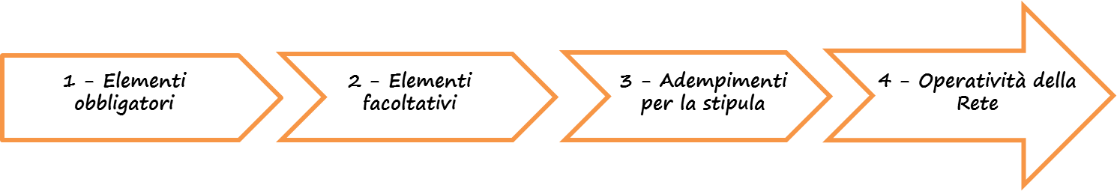
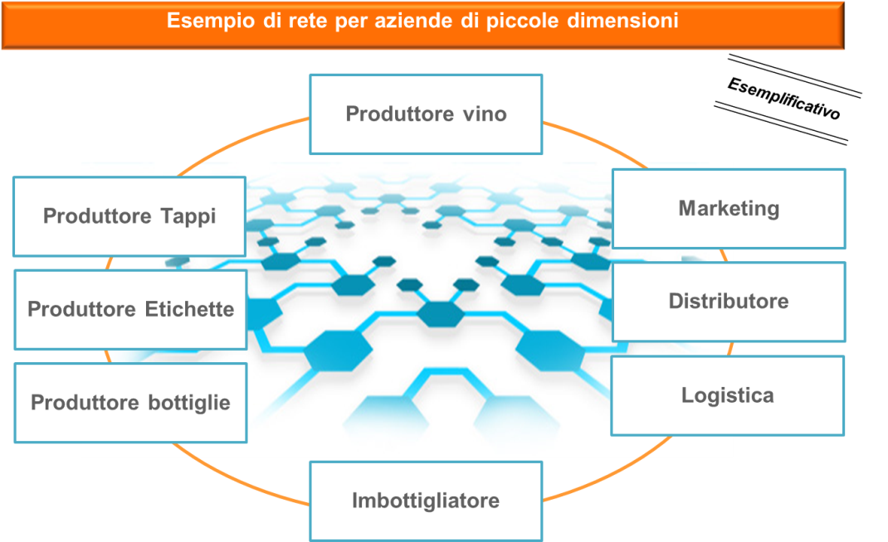

L’offerta del Gruppo per l’aggregazione e il conseguimento di economie di scala…

Slide 10
…con un approccio specialistico completo
OFFERTA
BANCARIA
MODULARE
ED «EVOLUTA»
Percorsi
di sviluppo
in rete
Offerta specialistica dedicata a supportare i due principali driver di alleanza in rete: innovazione e internazionalizzazione
Offerta specialistica dedicata alle reti che nascono in settori strategici per l’Italia (es. agroalimentare, turismo, meccanica, sistema casa)
Servizi
bancari di
base
Apertura di conto corrente diretto alla Rete d’Impresa
Servizi bancari trasversali rispetto ai percorsi di sviluppo in Rete (es. smobilizzo crediti infra-rete, prodotti di leasing)
Finanziamento delle filiere produttive
SUPPORTO
SPECIALISTICO
Desk
Specialistico
dedicato
Desk specialistico e nuclei territoriali dedicati alle Reti d’Impresa e altre forme di alleanza e collaborazione
  Monitoraggio dell’evoluzione normativa
  Analisi del Contratto di Rete
Finanza
agevolata
Assistenza nell’ambito della finanza e della fiscalità agevolata
Servizi non
finanziari
Servizi non finanziari per accelerare la realizzazione del programma di rete (es. tutela proprietà intellettuale, supporto ai progetti di internazionalizzazione, …)

Slide 11
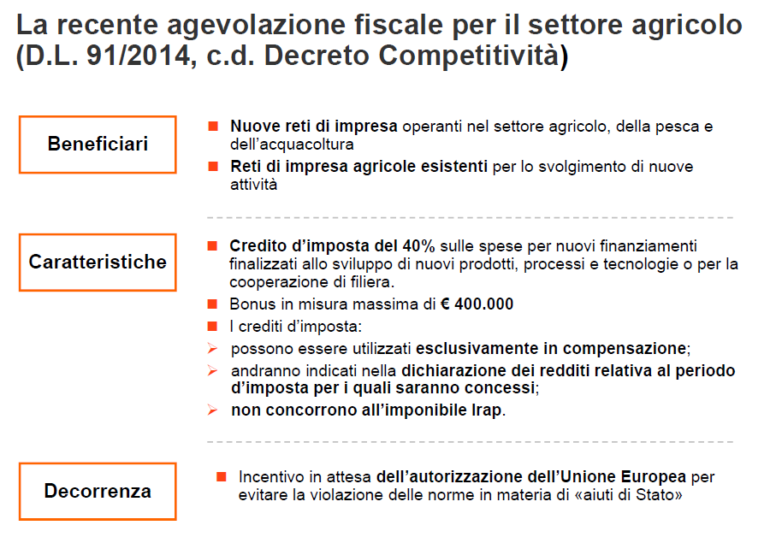

Notes:
11
11
11

Slide 12
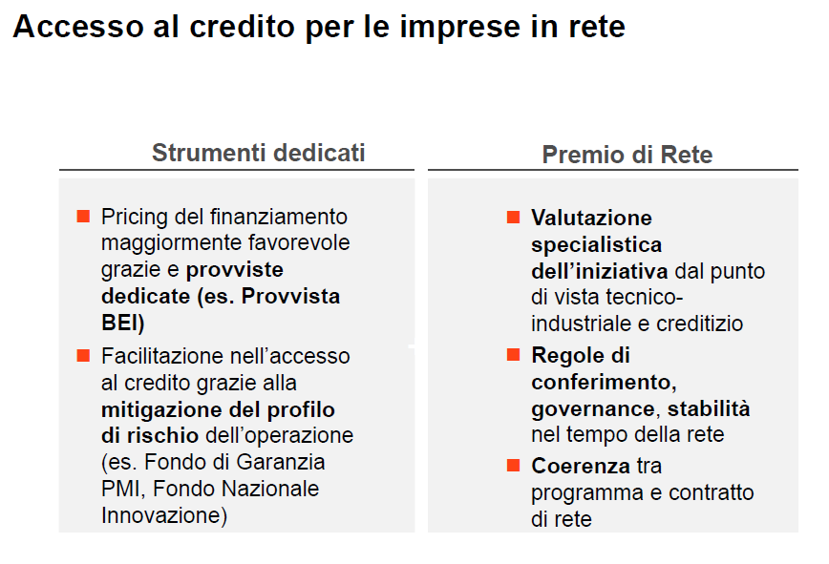
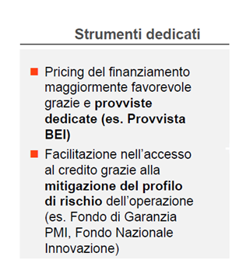
Notes:
12
12
12

Slide 13
Esempio di supporto alle imprese innovative che collaborano in rete
Crescita/
Consolidamento
Impatto del programma di rete
Primo sviluppo
Concept/
Pre-costituz.
Tempo
Supporto specialistico da parte del Desk per facilitare la costituzione della Rete d’Impresa anche nell’ottica di semplificare la relazione con Intesa Sanpaolo
Servizio di smobilizzo dei crediti infra-rete attraverso il factoring costruito, con plafond dedicati, sulla base delle specifiche necessità delle imprese in rete
Informazioni sulle principali misure agevolative a livello regionale/nazionale
Finanziamento Nova+ al 100%, con preammortamento lungo, mirato a sostenere gli investimenti materiali e immateriali in R&S
Valutazione tecnico-industriale del progetto effettuata da ingegneri specializzi per settore merceologico
Utilizzo di provvista BEI dedicata alle Reti di Impresa

Slide 14
Un’esperienza concreta nel comparto agroalimentare:
la Rete dei cerealicoltori Sardi
Profilo della Rete
Descrizione
Costituita nel giugno 2012, comprende 250 imprenditori agricoli, 4 pastificatori, 5 mulini, 3 ammassatori
Previsto un organo comune composto da 9 membri
Obiettivi
Valorizzare i prodotti del territorio attraverso un marchio locale 100% sardo
Orientare le produzioni verso l’alta qualità
Stabilizzare quantitativi produttivi favorendo la programmazione colturale
Favorire percorsi di tracciabilità
Attività
Conseguire economie di scala
Partecipare a bandi multi misura per reperire fondi attraverso Progetti Integrati di Filiera
Creare azioni promozionali coordinate e sviluppare progetti di ricerca e innovazione

Slide 15


Settore Agricoltura i dati Cassa dei Risparmi di Forlì e della Romagna

Slide 16
Conclusioni
La collaborazione in rete permette alle aziende del comparto agroalimentare e turistico-alberghiero di condividere progetti e piani di investimento comuni, caratterizzati da un impegno crescente
Le «reti contratto» salvaguardano l’individualità delle singole imprese accelerandone il processo di crescita e valorizzando la diversità di culture, esperienze, strutture, paesaggi che caratterizza i nostri territori
Le reti possono essere considerate un’alternativa alle operazioni straordinarie che sono caratterizzate da una notevole complessità e che richiedono un impegno rilevante da parte dei soggetti coinvolti (es. operazioni di acquisizione di rami d’azienda o quote societarie, fusioni, ...)
Con il «DL lavoro» sono state introdotte misure che semplificano il distacco e che riguardano la «co-datorialità» che potrebbero consentire un impiego più efficiente del personale tra le aziende in rete e che possono contribuire a rafforzare le sinergie tra gli operatori turistici per fornire servizi maggiormente integrati e consentire risparmi

Slide 17

Grazie
Per informazioni o approfondimenti:
Tutte le Filiali del Gruppo Intesa Sanpaolo
Sito Internet Intesa Sanpaolo: www.intesasanpaolo.com
Sito Internet Mediocredito Italiano: www.mediocreditoitaliano.com
Centralino Mediocredito Italiano:
02.87940511

